Slide 1
ФІЗІОЛОГІЧНА І СОЦІАЛЬНА ЗРІЛІСТЬ
Підготував
Учень 9-Б
КНВК
Воротинцев Артем

Slide 2
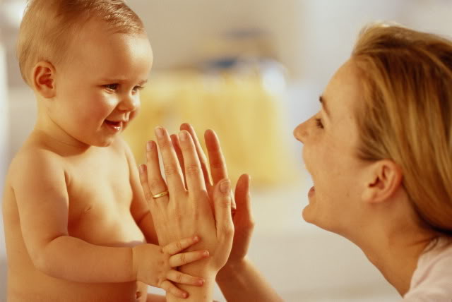
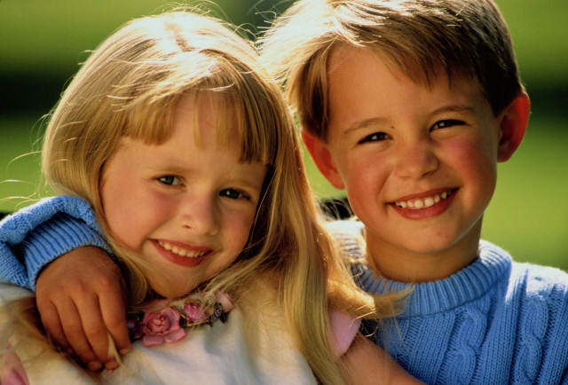
У процесі свого індивідуального розвитку кожна людина проходить певні етапи: грудний вік, дитинство, підлітковий період, юність, зрілість, старість, довгожительство. Кожний етап відзначається своїми особливостями й відіграє в нашому житті певну роль. Знання про це допомагають долати труднощі, які неминуче виникають у кожному з життєвих періодів людини.

Slide 3
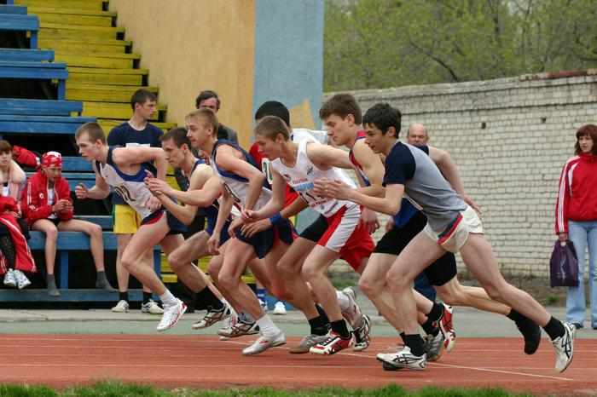
Одним з таких закономірних етапів є й підлітковий вік.
Підлітко­вий вік характеризується переходом до фізичної й соціальної зрілості. Ця «перехідність» і визначає всі особливості даного періоду.

Slide 4
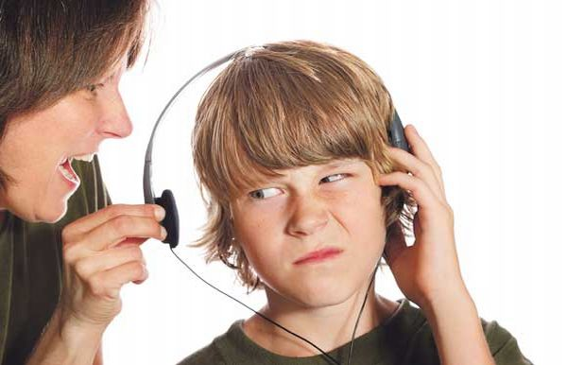
Підлітковий період є непростим, насиченим і супер­ечливим.
Підлітковий період, незважаючи на всі труднощі,— це прекрасний час радості, дружби, пізнання себе й навколишнього світу.

Slide 5
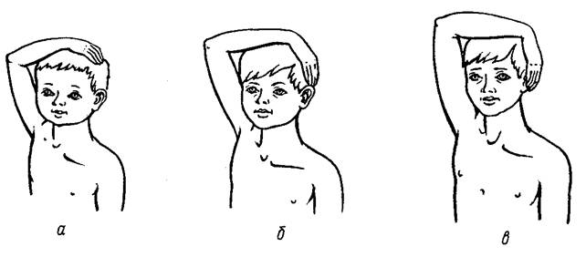
Для того щоб стати дорослим, слід, насамперед, сформуватися фізіологічно. До періоду зрілості остаточно формуються всі системи організму: опорно-рухова, кровоносна, дихальна, травна, видільна, нервова, статева та інші системи.
Тільки тоді організм може виконувати нові для нього функції, пов’язані зі створенням сім’ї й народженням потомства. Цей стан учені називають «фізіологічною зрілістю».

Slide 6
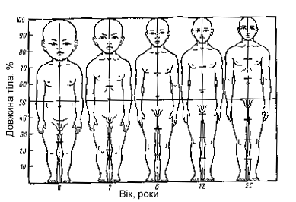
Приблизно півстоліття тому вчені вперше відзначили певні зрушення у фізіологічному розвитку й статевому дозріванні підлітка — акселерація (прискорення). Якщо раніше початок такого дозрівання відбувався в 11—13 років у дівчаток і в 13—15 років у хлопчиків, то зараз це відбувається на три роки раніше: у 8—10 років у дівчаток і в 10—12 — у хлопчиків. Але інколи трапляється й протилежний процес — уповільнення
фізіологічного розвитку приблизно на 2—3 роки. І те й інше — нормальні
явища.
Просто процеси росту
й розвитку надзвичайно
індивідуальні.

Slide 7
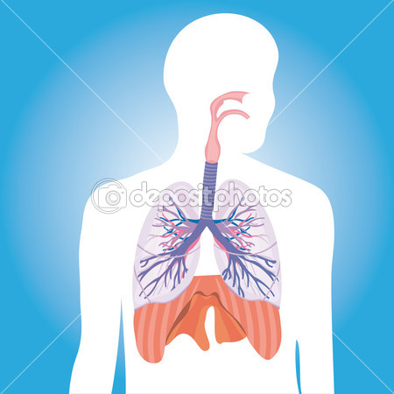
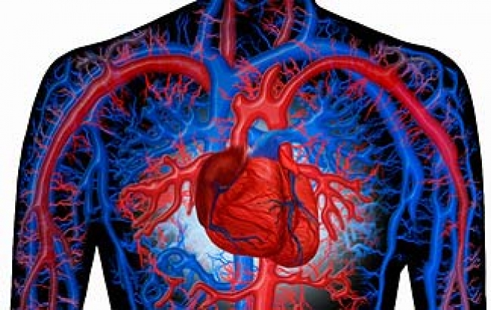
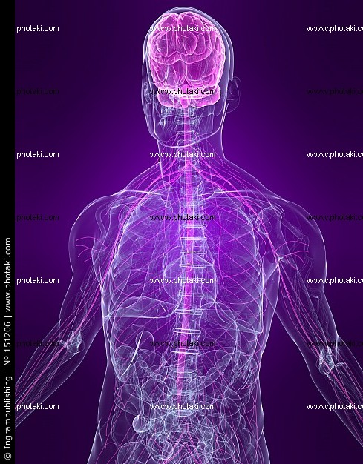
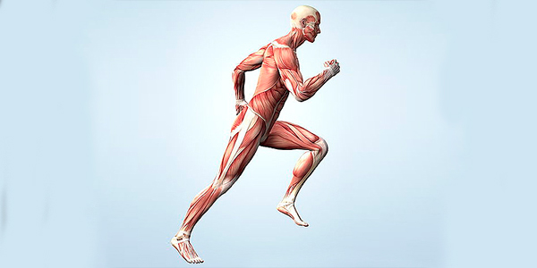
Розвиток — процес різнобічний. Він охоплює весь організм, змінюючи різні сфери його життєдіяльності.

Slide 8
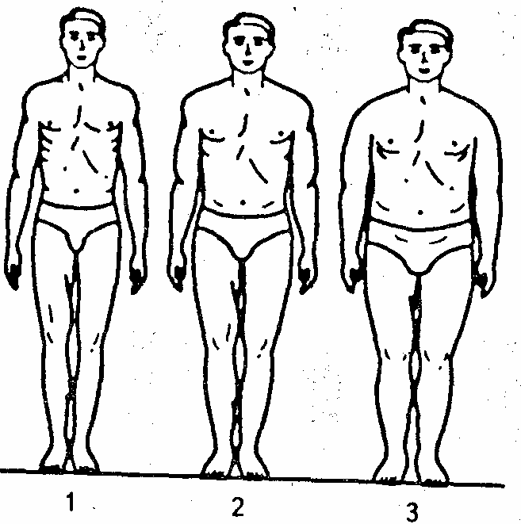
Фізичний розвиток — це зміна розмірів та форми тіла згідно з віковою нормою. Низький рівень фізичного розвитку може бути наслідком неправильного або недостатнього харчування, надмірного або недостатнього фізичного навантаження, а також — низки хронічних захворювань.

Slide 9
Соціальна зрілість формується поступово, паралельно з фізіологічною зрілістю. Відповідальність — це те, чим, перш за все, відзначається соціально зріла особистість. Людина сама несе відповідальність за все, що відбувається з нею в житті. Безвідповідальна людина схильна вважати відповідальними за те, що відбувається з нею в житті, інших людей, зовнішні обставини або ситуацію. Відповідальність за невдачі в підлітковому віці вона покладає на батьків, учителів, а в майбутньому, подорослішавши, — на колег, начальство, друзів.

Slide 10
Учені виявили, що відповідальні люди більш упевнені в собі, спокійніші й доброзичливіші, популярніші. А от безвідповідальні люди, навпаки, відзначаються підвищеною тривожністю, стурбованістю, вони менш терпимі до людей, котрі їх оточують, у них підвищена агресивність, і через це вони менш популярні в суспільстві.

Slide 11
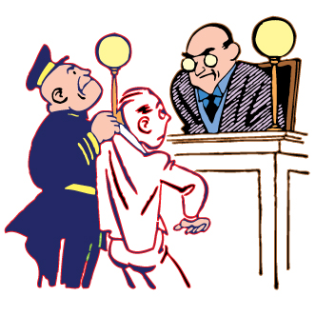
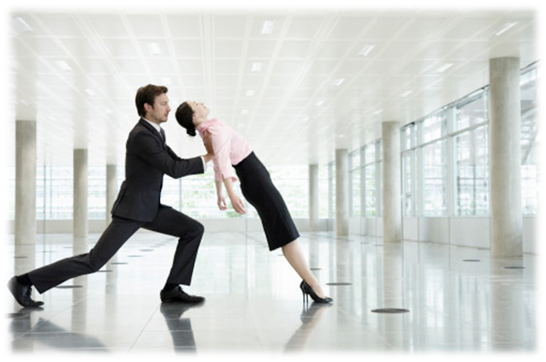
Слід обдумувати наслідки своїх вчинків, учитися нести за них відповідальність, не перекладати на інших людей відповідальність за свої невдачі, набувати знань, які допомагатимуть приймати правильні рішення, правильно оцінювати свої вчинки та прогнозувати їхні наслідки, використовувати попередній досвід під час розв’язання нових завдань.

Slide 12
Для соціально зрілої особистості характерний саморозвиток. Саморозвиток виявляється в тому, що людина прагне стати кращою, набути нових якостей, які робитимуть її більш індивідуальною й привабливішою для людей. Тобто її не навчає і не робить кращою хтось «іззовні», вона сама розвивається, збагачує свій інтелект,
набуває знань,
займається
творчістю.

Slide 13
ДЯКУЮ ЗА УВАГУ!!!

